Slide 1

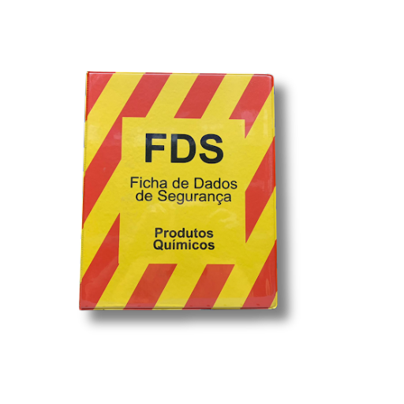

FDS
(ex-FISPQ)
Valendo Em 2025
‹nº›

Slide 2

FDS (ex-FISPQ)
Introdução
A Ficha com Dados de Segurança ou FDS é um documento que apresenta dados sobre substâncias químicas ou misturas.
FDS
‹nº›

Slide 3

FDS (ex-FISPQ)
Introdução
Eu sempre falo que substâncias químicas podem ser usadas no dia-a-dia, até por quem não é Químico de formação, mas todos que usarem precisam saber como se protegerem de alguns perigos que existem nesse uso.
‹nº›

Slide 4

FDS (ex-FISPQ)
Introdução
Você que já trabalha há algum tempo em SST deve estar estranhando por que eu estou falando de FDS e não de FISPQ.
A diferença entre essas duas fichas e outros detalhes são o que eu vou explicar melhor ao longo deste post.
FDS
‹nº›

Slide 5




FDS (ex-FISPQ)
Porque Uma FDS é
Tão Importante?
Lesões na pele.
Impactos na visão
Incêndio
Explosões
‹nº›

Slide 6

FDS (ex-FISPQ)
Por Que Uma FDS é Tão Importante?
Contaminação da água
Mortalidade de animais
Reações químicas indesejadas conforme manuseio
‹nº›

Slide 7
FDS (ex-FISPQ)
Por Que Uma FDS é Tão Importante?
Cor dos Perigos
Situações
Nem todas as pessoas que vão usar uma substância química, mistura ou várias irão saber de cor todos esses perigos.
Existem situações que envolvem acidentes, como quedas ou ingestão indevida.
‹nº›

Slide 8

FDS (ex-FISPQ)
Por Que Uma FDS é Tão Importante?
Para esses e outros casos, informação correta vale muito e salva vidas.
É por isso a FDS é tão importante!
‹nº›

Slide 9
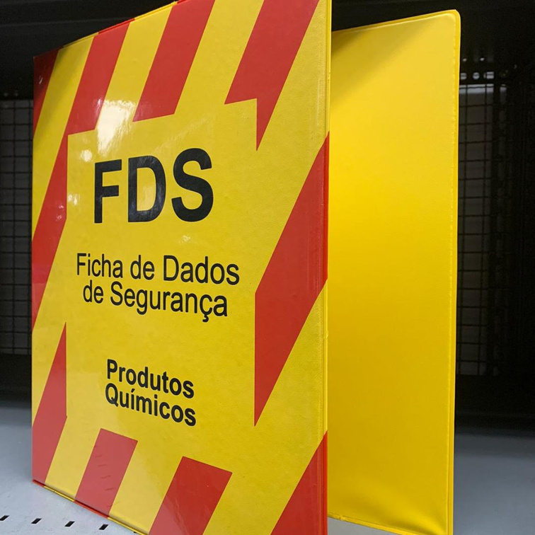

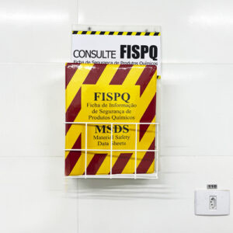
FDS (ex-FISPQ)
Qual a Diferença Entre
FDS e FISPQ?
Muitas pessoas já ouviram falar na Ficha de Informação de Segurança para Produtos Químicos – FISPQ.
Por muitos anos essa ficha foi o documento que trazia as informações sobre perigos e restrições relacionados a substâncias ou misturas
‹nº›

Slide 10


FDS (ex-FISPQ)
Qual a Diferença Entre
FDS e FISPQ?
Atualmente, o nome a adotar é Ficha com Dados de Segurança, e a mudança não foi apenas no nome: outros aspectos mudaram também.
‹nº›

Slide 11
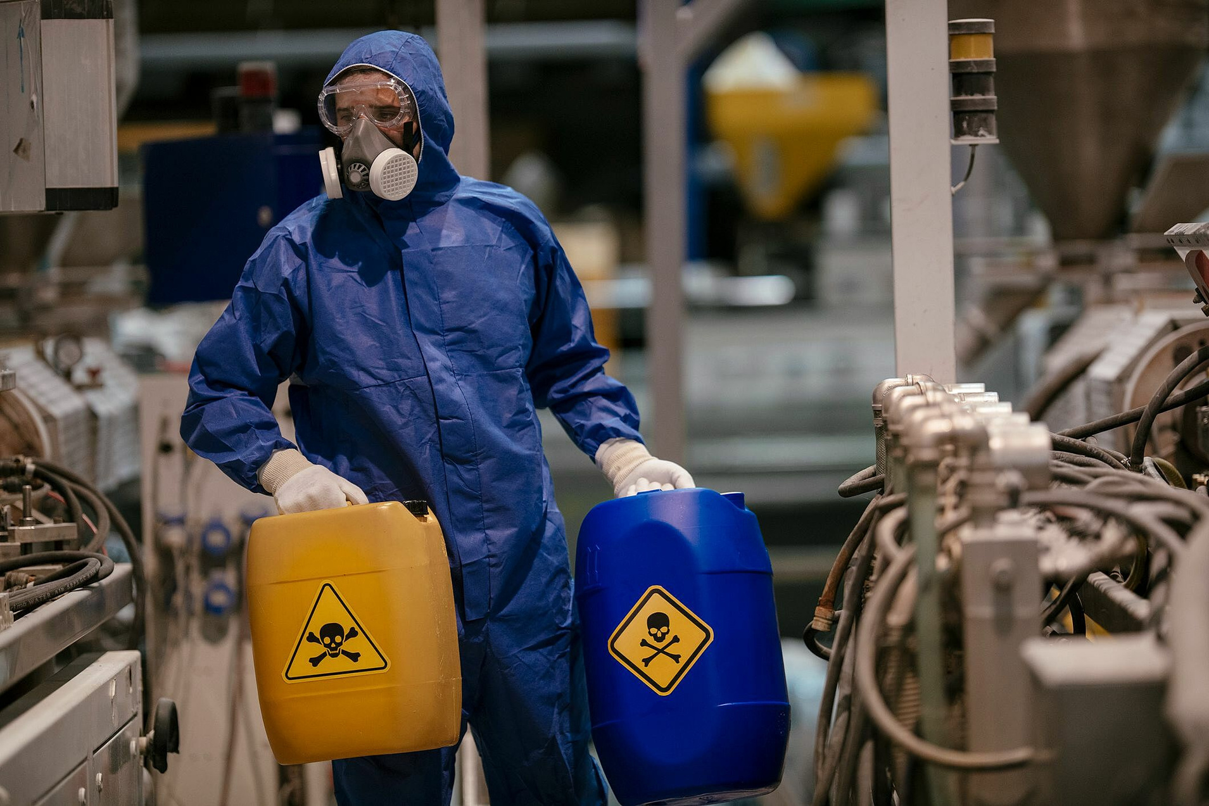
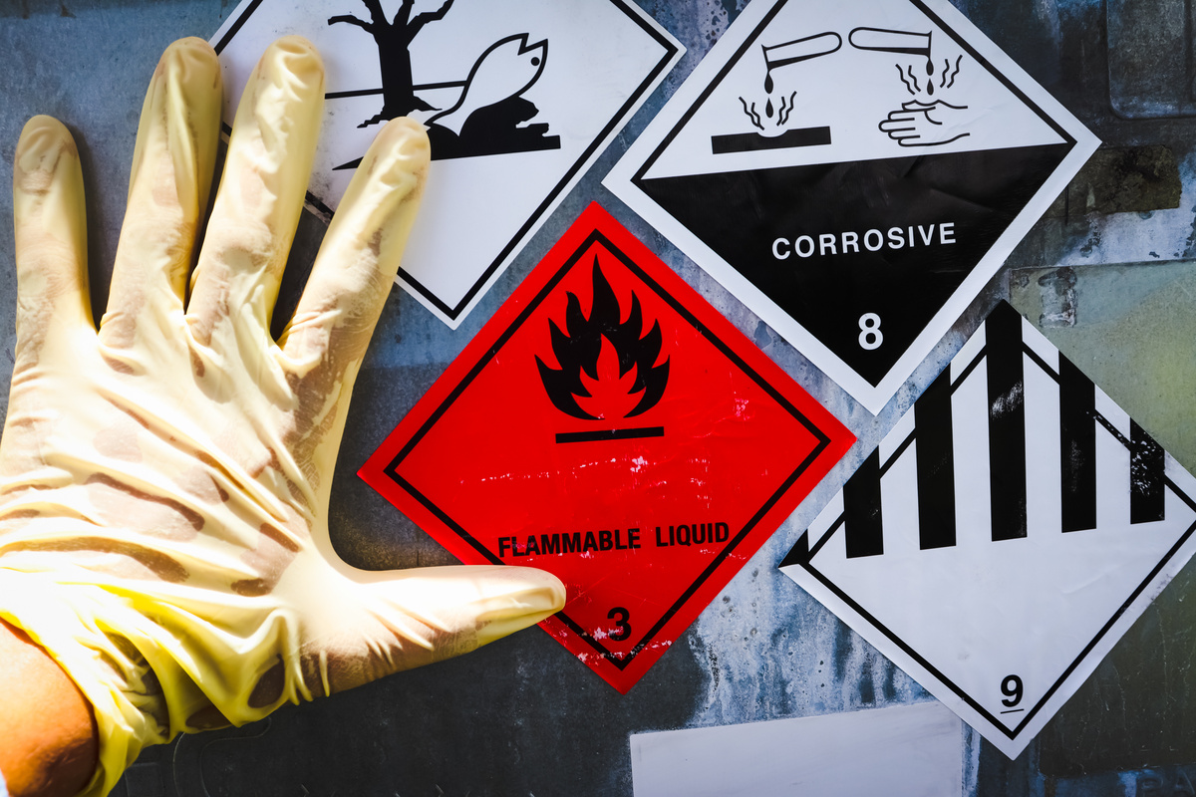
FDS (ex-FISPQ)
Qual a Diferença Entre FDS e FISPQ?
O nome atual é mais parecido com o nome adotado no exterior.
Em outros países, são chamadas de Safety Data Sheet (SDS) ou Material Safety Data Sheet (MSDS) (em inglês) ou Fichas de Datos de Seguridad (FDS) (em espanhol).
‹nº›

Slide 12
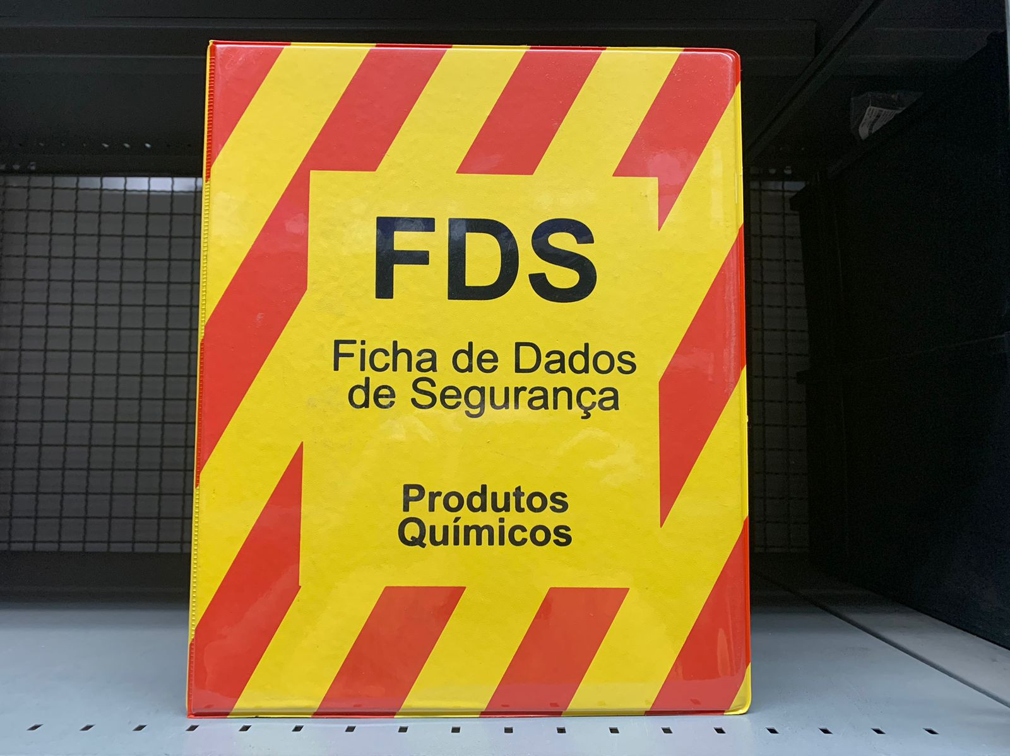





FDS (ex-FISPQ)
Qual a Diferença Entre
FDS e FISPQ?
Quanto aos aspectos que mudaram, eu posso destacar alguns:
Agora é obrigatório inserir detalhes sobre composição química, primeiros socorros e outros dados.
O layout foi padronizado para padrões internacionais.
Não existem regras para 100 % dos detalhes de formatação, mas algumas regras a serem seguidas.
O telefone de emergência passou a ser informação obrigatória.
Os explosivos dessensibilizados precisam estar na ficha também.
‹nº›

Slide 13

FDS (ex-FISPQ)
Qual a Diferença Entre
FDS e FISPQ?
Como se pode perceber, a mudança foi além do nome.
A FDS é um documento mais completo e alinhado aos padrões internacionais.
‹nº›

Slide 14
A Norma Técnica Sobre FDS
FDS (ex-FISPQ) Valendo Em 2025
‹nº›

Slide 15
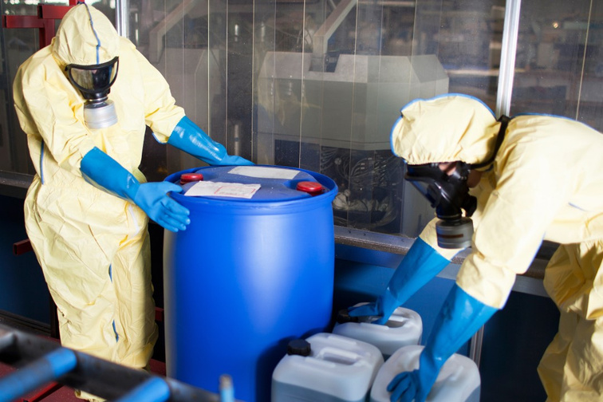

FDS (ex-FISPQ)
A Norma Técnica
Sobre FDS
Falando em padrão internacional, assim como a FISPQ, a FDS é baseada em norma técnica.
Internacionalmente, as informações vão sendo definidas por normas técnicas expedidas por entidades como a ISO ou agências governamentais. .
Na Europa, por exemplo, a European Chemicals Agency indica os requisitos para as SDS.
‹nº›

Slide 16

FDS (ex-FISPQ)
A Norma Técnica
Sobre FDS
No Brasil, a FDS é regulada pela norma técnica ABNT NBR 14725:2023 – Produtos químicos – Informações sobre segurança, saúde e meio ambiente – Aspectos gerais do Sistema Globalmente Harmonizado (GHS), classificação, FDS e rotulagem de produtos químicos.
‹nº›

Slide 17

FDS (ex-FISPQ)
A Norma Técnica
Sobre FDS
Além do nome extenso, o conteúdo da norma é igualmente extenso (mais de quinhentas páginas) e apresenta diversos aspectos sobre produtos químicos.
O nome FDS surgiu na última versão normativa, cuja versão em vigor surgiu na segunda metade de 2023.
‹nº›

Slide 18

FDS (ex-FISPQ)
A Norma Técnica
Sobre FDS
Os fabricantes de produtos químicos, responsáveis por elaborar a FDS, tem o prazo máximo de 2 anos para fazer a migração, mas muitos já estão se adiantando.
‹nº›

Slide 19

FDS (ex-FISPQ)
A Norma Técnica
Sobre FDS
As empresas que compram os produtos precisam manter a ficha disponível para os trabalhadores.
Portanto, a ficha é uma documentação de segurança do trabalho obrigatória.
‹nº›

Slide 20
As Seções Obrigatórias de Uma FDS
FDS (ex-FISPQ) Valendo Em 2025
‹nº›

Slide 21

FDS (ex-FISPQ)
As Seções Obrigatórias de Uma FDS
Existem dezesseis seções obrigatórias que precisam estar numa FDS e que devem ser apresentadas na ordem exata em que são indicadas na ABNT NBR 14725:2023.
As subseções indicadas, por sua vez, podem ser apresentadas conforme quem elaborar a FDS considerar melhor, dentro de cada seção.
‹nº›

Slide 22






FDS (ex-FISPQ)
As Seções Obrigatórias de Uma FDS
As seções obrigatórias são:
01
Identificação
02
Identificação de perigos
03
Composição e informações sobre os ingredientes
‹nº›

Slide 23


FDS (ex-FISPQ)
As seções obrigatórias de uma FDS
Medidas de primeiros socorros
04
Medidas de combate a incêndio
05
Medidas de controle para derramamento ou vazamento
06
‹nº›

Slide 24
FDS (ex-FISPQ)
As Seções Obrigatórias de Uma FDS
As seções obrigatórias são:
07
Manuseio e armazenamento
08
Controle de exposição e proteção individual
09
Propriedades físicas e químicas
‹nº›

Slide 25


FDS (ex-FISPQ)
As seções obrigatórias de uma FDS
Estabilidade e reatividade
10
Informações toxicológicas
11
Informações ecológicas
12
‹nº›

Slide 26

As Seções Obrigatórias de Uma FDS
As seções obrigatórias são:
16
Outras informações
13
Considerações sobre a destinação final
14
Informações sobre transporte
15
Informações sobre regulamentações
‹nº›

Slide 27

FDS (ex-FISPQ)
As Seções Obrigatórias de Uma FDS
Quanto às medidas de combate a incêndio, uma boa indicação e que aparece nas FDS é a representação de quais tipos de extintores de incêndio podem ou não ser usados para aquela substância.
Isso costuma aparecer nos extintores, mas não é especificado para cada tipo de substância, mas para grupos gerais.
FDS
FDS
‹nº›

Slide 28

FDS (ex-FISPQ)
As Seções Obrigatórias de Uma FDS
Os Equipamentos de Proteção Individual – EPIs – são indicados na seção 8, de Controle de exposição e proteção individual.
A FDS, portanto, permite com que as organizações possam definir os EPIs adequados de acordo com as substâncias que usam.
‹nº›

Slide 29
Quem é o Usuário de Uma FDS?
FDS (ex-FISPQ) Valendo Em 2025
‹nº›

Slide 30

FDS (ex-FISPQ)
Quem é o Usuário de Uma FDS?
Uma substância química é manuseada nas indústrias que as comercializam, em indústrias que façam transformação (servindo de matéria-prima) ou ainda ser tema de análise de universidades e órgãos públicos. .
Pode ocorrer o uso doméstico ou no comércio, a depender do produto
‹nº›

Slide 31
FDS (ex-FISPQ)
Quem é o Usuário de Uma FDS?
Existindo muitas pessoas que possam usar esse produto, seria difícil escrever uma FDS que possa ser lida sem ressalvas por todas as pessoas. .
O que é fácil de ler para algumas pessoas, não é simples para outras
‹nº›

Slide 32

FDS (ex-FISPQ)
Quem é o Usuário de Uma FDS?
Diante disso, a ABNT NBR 14725:2023 aponta uma indicação de linguagem a partir de uma perspectiva: a do usuário do produto químico (substância ou mistura).
‹nº›

Slide 33
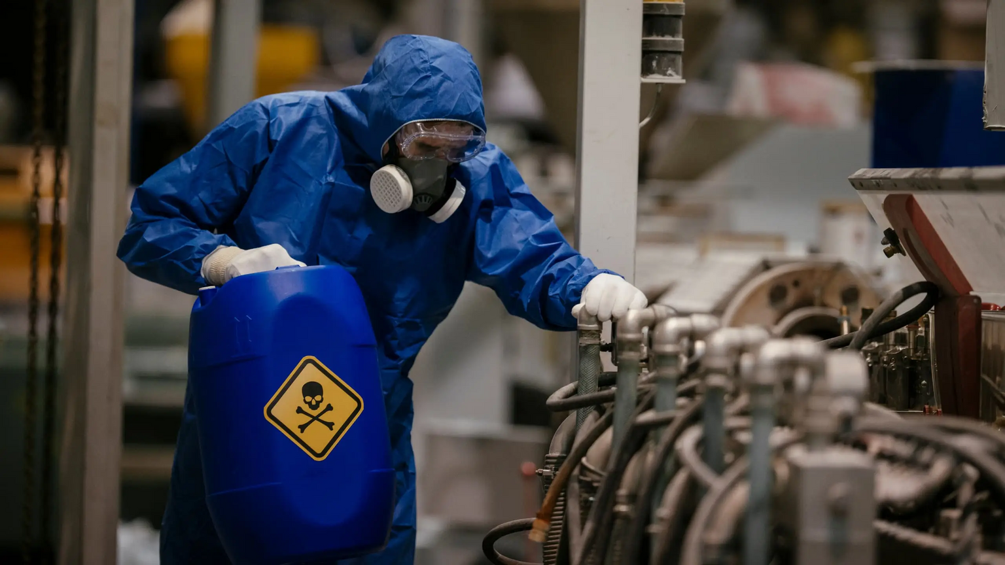
FDS (ex-FISPQ)
Quem é o Usuário de Uma FDS?
Como ele terá o maior contato, é quem deve conseguir entender a FDS.
Análises por órgãos governamentais e outras pessoas envolvidas são possíveis ainda, mas o documento não deve ser escrito com esse foco.
‹nº›

Slide 34


FDS (ex-FISPQ)
Quem é o Usuário de Uma FDS?
A partir da análise da FDS, o usuário deve ser capaz de fazer uma análise de risco.
Diante dessa análise, o usuário decide se deve ou não manusear, fazer novas misturas ou outros processamentos com a substância química ou mistura a trabalhar.
‹nº›

Slide 35
Quando Passa a Valer a FDS?
FDS (ex-FISPQ) Valendo Em 2025
‹nº›

Slide 36

FDS (ex-FISPQ)
Quando Passa a Valer
a FDS?
A NBR 14725:2023 foi publicada em 3 de julho de 2023 e o prazo para adaptação designado foi de 24 meses, ou seja, 2 anos.
Então, a partir de 3 de julho de 2025 não será mais permitido a emissão das FISPQ.
Ou seja, 100% das empresas devem emitir apenas FDS a partir de 3 de julho de 2025.
‹nº›

Slide 37

Conclusão
FDS (ex-FISPQ) Valendo Em 2025
‹nº›

Slide 38

FDS (ex-FISPQ)
Conclusão
Sempre digo que a área de SST está em constante evolução e é muito bom estar sempre de olho nas novidades.
Com a FDS não penso diferente: não só foi uma mudança de nome, que era FISPQ, mas uma melhoria nas informações de segurança que precisam ser inseridas na ficha.
‹nº›

Slide 39

FDS (ex-FISPQ)
Conclusão
Um exemplo de informação é o telefone de emergência.
Outro é a descrição dos primeiros socorros.
FDS
‹nº›

Slide 40

FDS (ex-FISPQ)
Conclusão
O formato da FDS foi pensado para destacar as informações principais dentro da ficha.
A formatação não é rígida, mas os títulos das dezesseis seções devem ser destacados e sempre na ordem indicada em norma.
Dentro dessas seções, combate a incêndio e preocupações ambientais – como evitar a contaminação do meio ambiente.
‹nº›

Slide 41

FDS (ex-FISPQ)
Conclusão
Tantas informações tornam esse Treinamento muito importante, um instrumento para fazer melhor a SST na sua organização.
Pense nisso!
FDS
‹nº›

Slide 42

Obrigado
FDS (ex-FISPQ) Valendo Em 2025
‹nº›

